Slide 1
Diplomado de Fisioterapia en la ATM
Módulo 5

Slide 2
Radiología

Slide 3
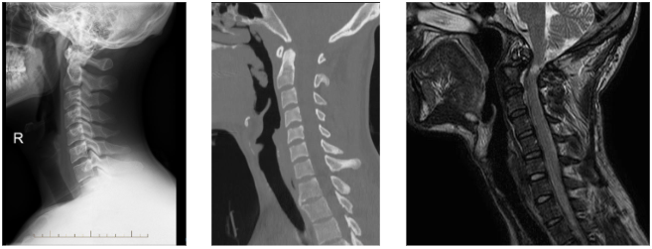

Slide 4
Posición Natural de la Cabeza
Posición individual, fisiológica y estable cuando la persona está de pie mirando al horizonte, por lo que está relacionada con la postura natural del cuerpo y el alineamiento de la columna cervical, basada en la línea de la visión, determinada por el equilibrio total de la cabeza y el cuello cuando el individuo mira directamente hacia adelante, y es utilizada rutinariamente para el examen clínico en ortodoncia.
PNC

Slide 5
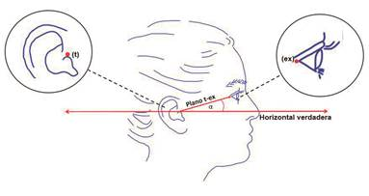
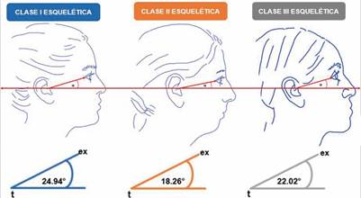

Slide 6
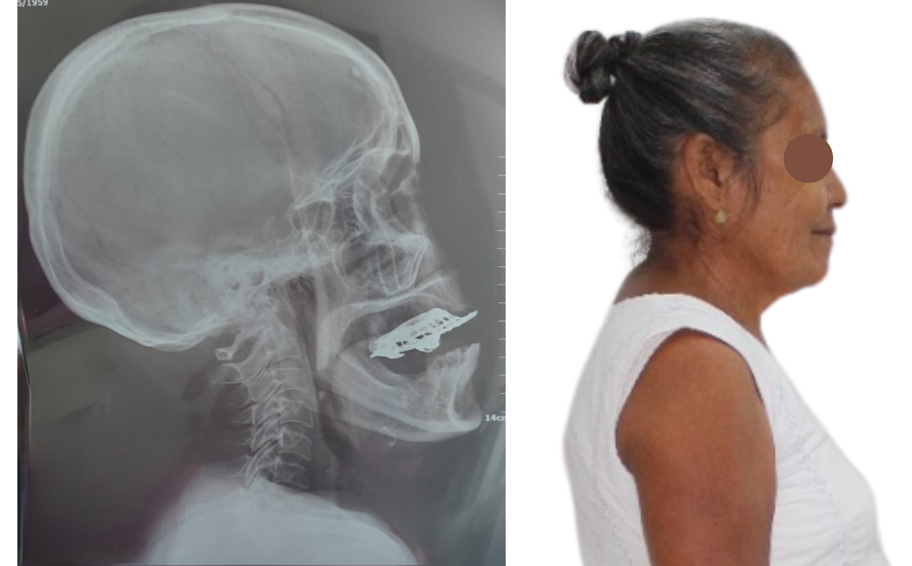

Slide 7
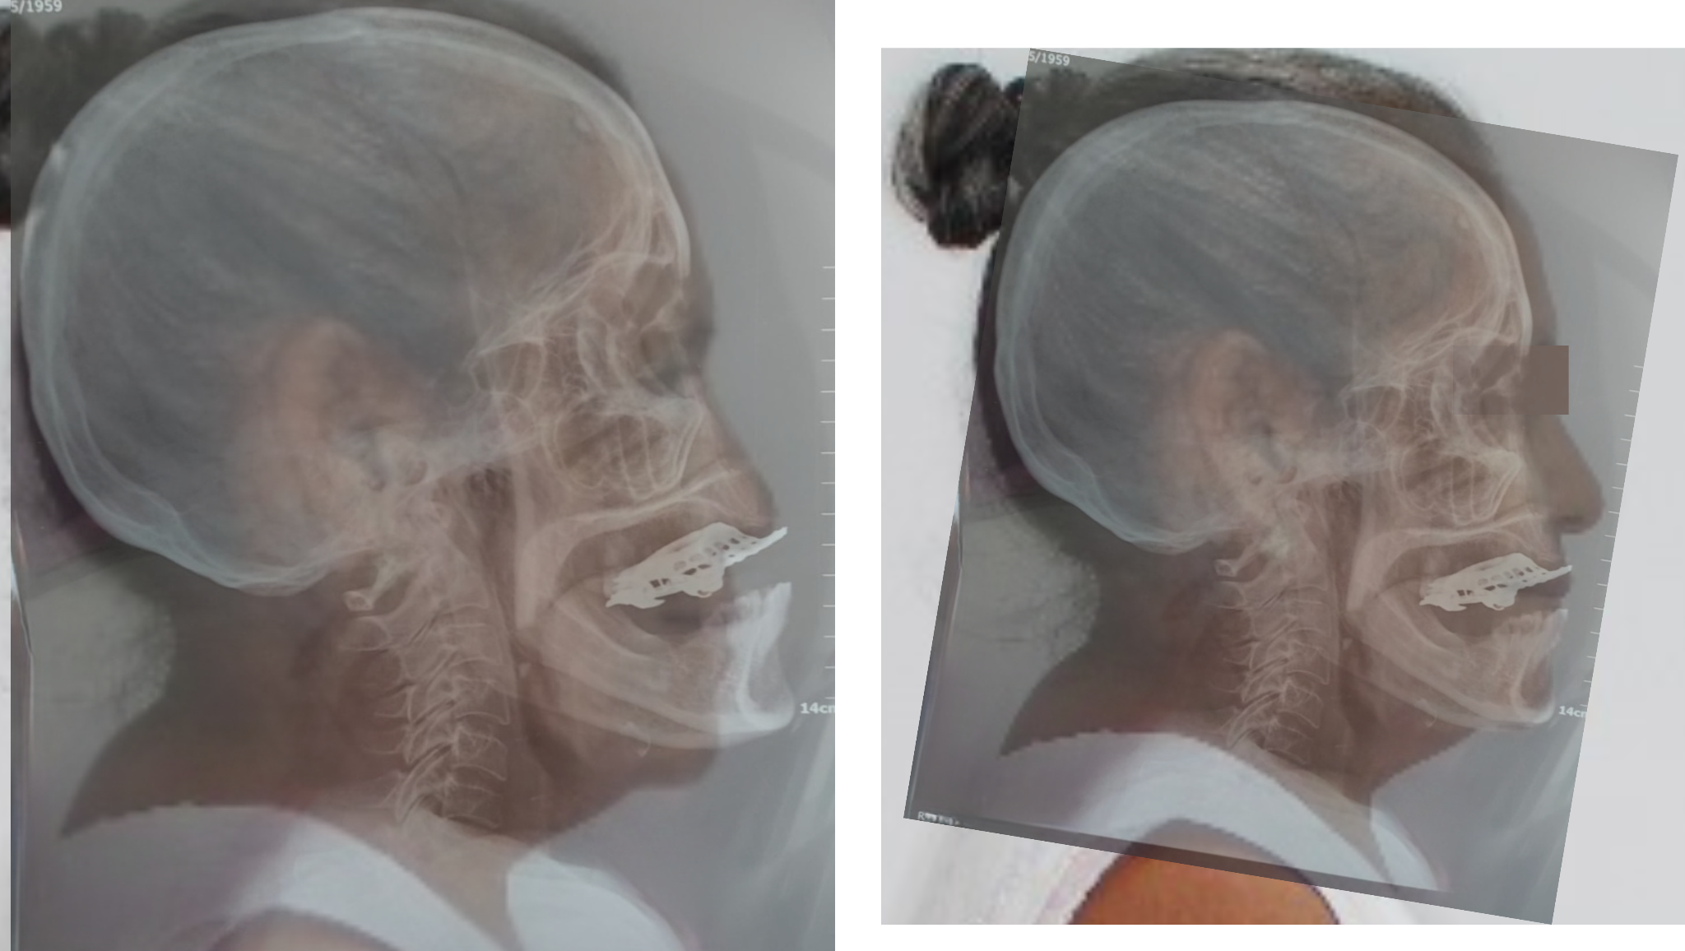

Slide 8
Indicador de maduración ósea

Slide 9
¿Qué es la maduración ósea?
Es el proceso de desarrollo de la osificación que ocurre durante la infancia y la adolescencia. Esto puede ser evaluado por medio de la radiografía de mano y muñeca, siendo comparado con los estándares de normalidad para estimar la edad ósea. Gracias a este proceso se pueden diagnosticar problemas del crecimiento, predecir la talla adulta y tomar decisiones para la terapéutica de forma multidisciplinaria.

Slide 10
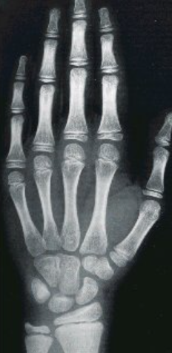
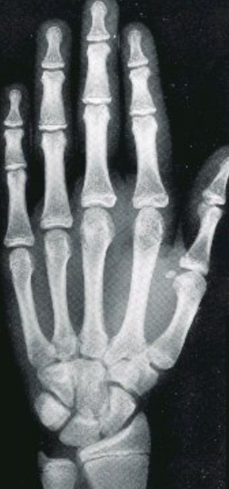

Slide 11
Análisis vertebral

Slide 12
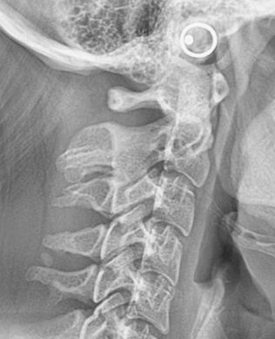
3
4

Slide 13
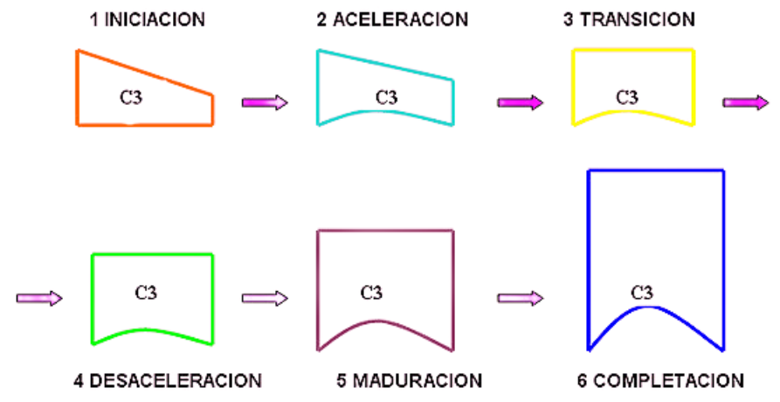

Slide 14
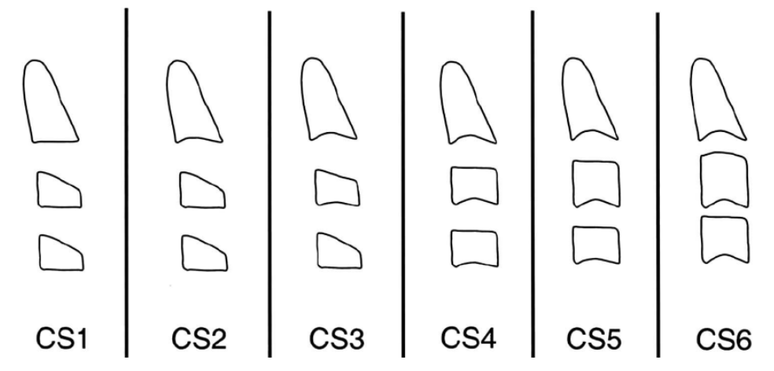

Slide 15
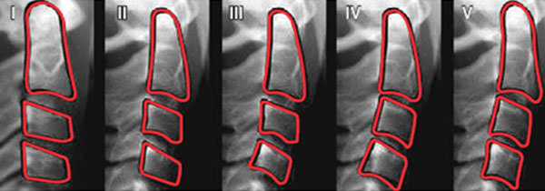

Slide 16
Etapa 1
Iniciación
Las vértebras tienen forma de cuña, con bordes superiores que se adelgazan desde posterior hacia anterior. Los bordes inferiores de todos los cuerpos vertebrales cervicales son planos.

Slide 17
Etapa 2
Aceleración
Los bordes cervicales de C2 y C3 desarrollan concavidades inferiores, Los cuerpos cervicales de C3 y C4 son prácticamente rectangulares, el borde inferior de C4 es plano, la altura anterior de los cuerpos cervicales aumenta.

Slide 18
Etapa 1 & 2
Presentes antes del pico máximo de crecimiento.

Slide 19
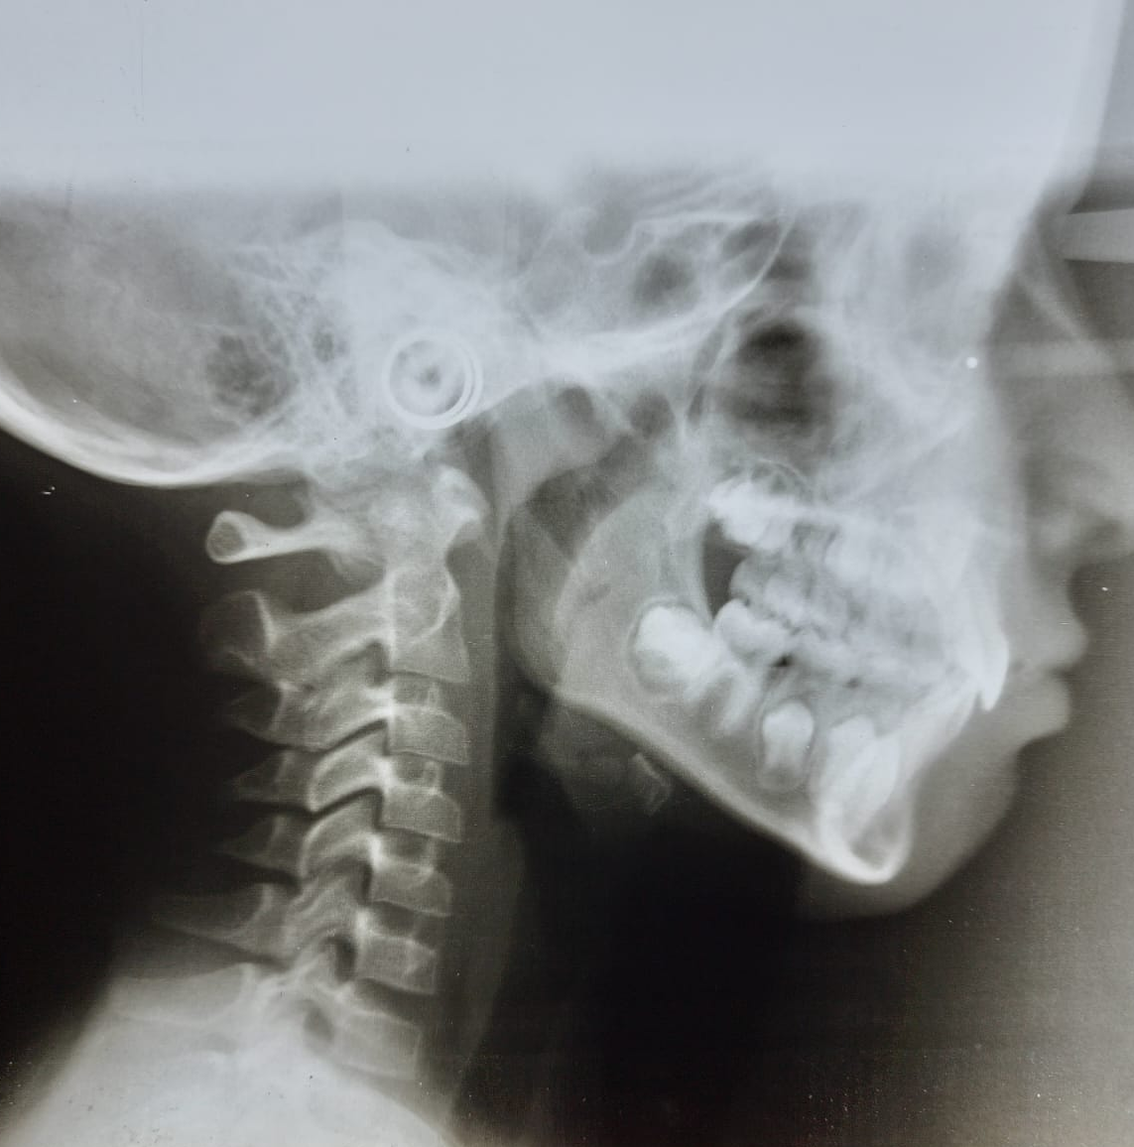
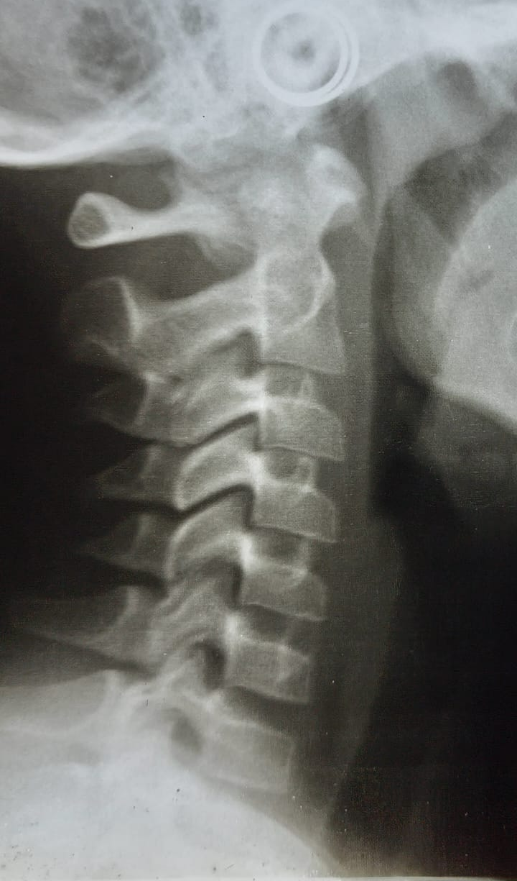

Slide 20
Etapa 3
Transición
Se desarrollan concavidades en C2 y C3, se inicia el desarrollo de la concavidad en el borde inferior de C4, los cuerpos vertebrales de C3 y C4 son rectangulares.

Slide 21
Etapa 4
Desaceleración
Se observan claras concavidades en los bordes inferiores de C2,C3 y C4 con los cuerpos vertebrales de C3 y C4 casi cuadrados, Los cuerpos de todas las vértebras cervicales son rectangulares.

Slide 22
Etapa 3 & 4
Tienen lugar durante el pico máximo de crecimiento mandibular.

Slide 23
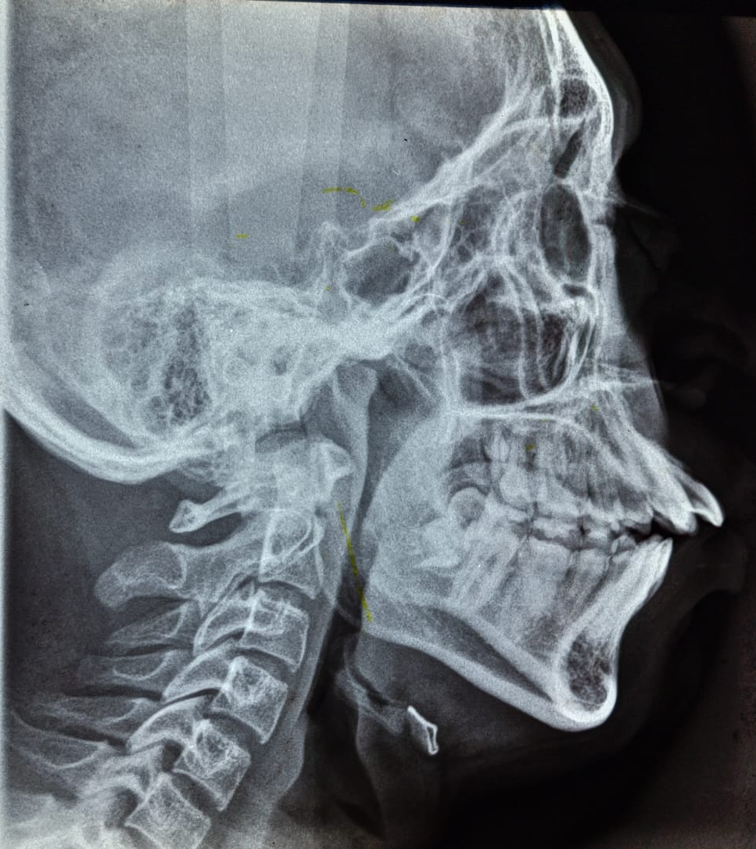
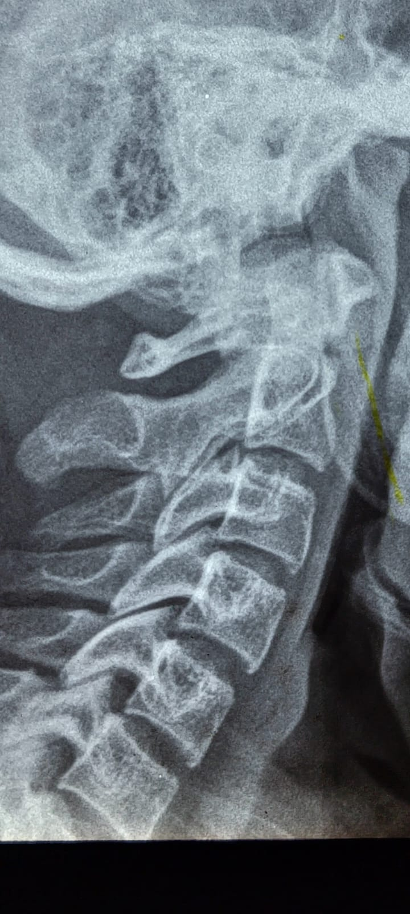

Slide 24
Etapa 5
Maduración
Se observan concavidades acentuadas en los bordes inferiores de C2,C3 y C4, y los cuerpos vertebrales de C3 y C4 son prácticamente cuadrados, las concavidades se observan bien definidas en todos los bordes inferiores de las vértebras cervicales.

Slide 25
Etapa 6
Finalización
Se observan concavidades profundas en los bordes inferiores de C2, C3 y C4, los cuerpos vertebrales presentan una dimensión más vertical que horizontal.
Se registra por lo menos dos años después del pico.

Slide 26
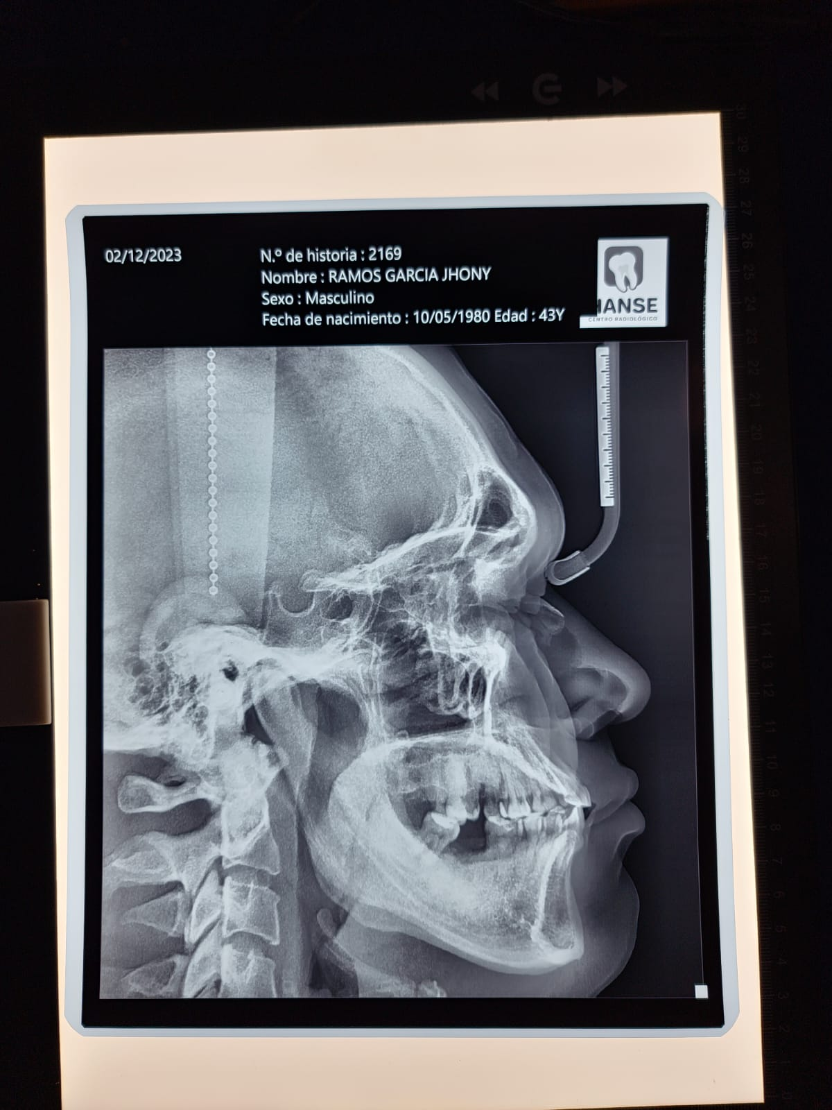
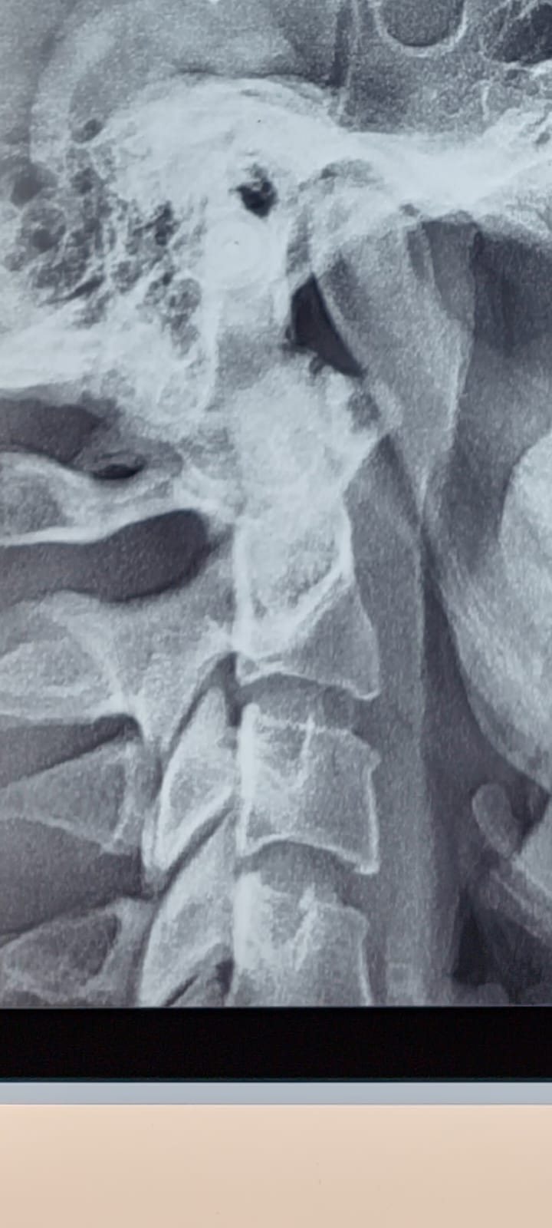

Slide 27
Relación de la madurez con el crecimiento mandibular.
Entre los CVMS I y CVMS II. CVMS II y CVMS III, CVMS II y CVMS IV ocurre gran crecimiento mandibular.
Entre los estadios CVMS I y CVMS II, CVMS II y CVMS III se da mayor aumento del cuerpo.
Entre el estadio CVMS I y CVMS II , crece la rama mandibular.

Slide 28
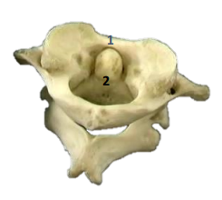
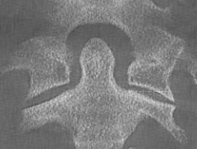
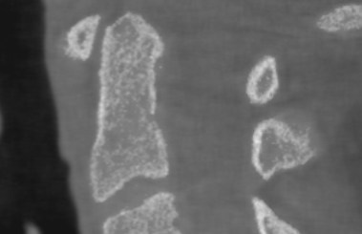
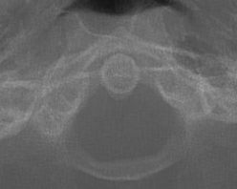
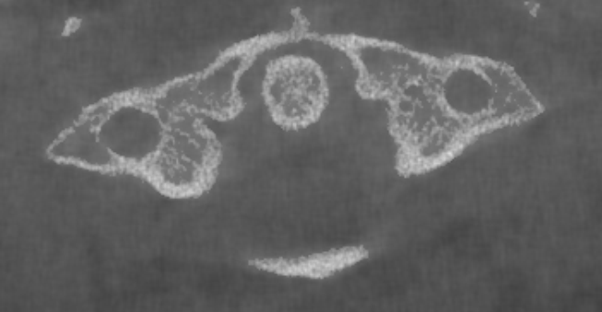

Slide 29
Radiografía panorámica

Slide 30
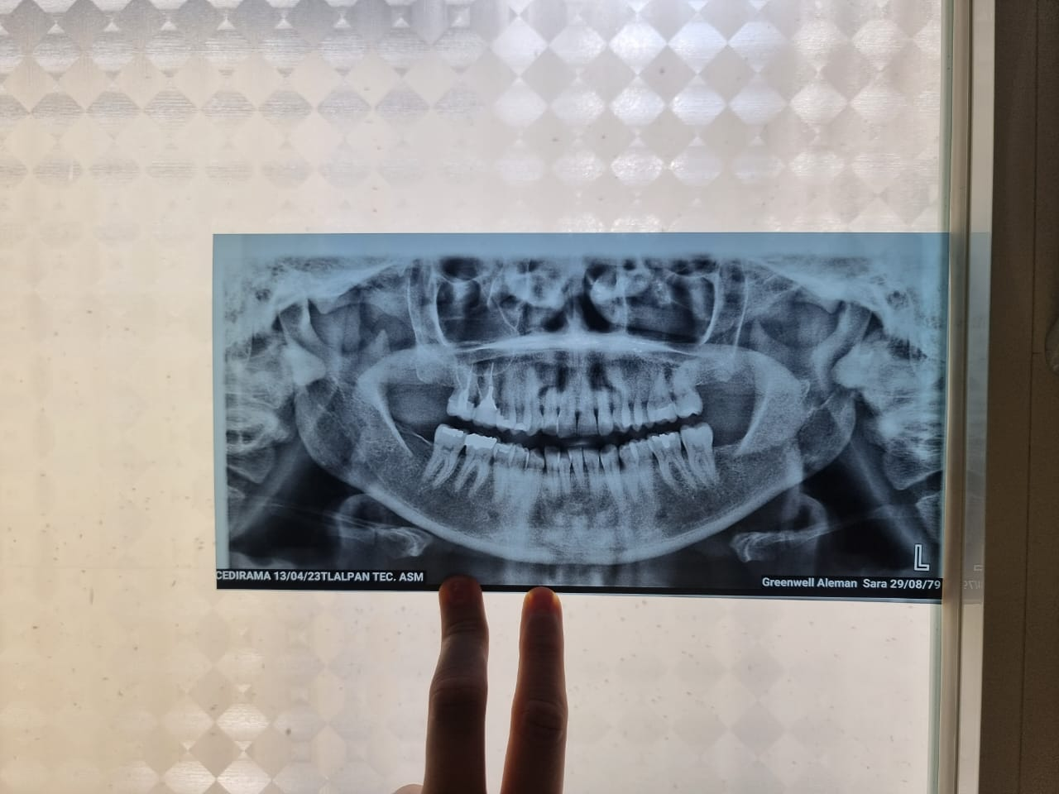

Slide 31
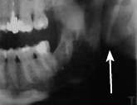
ATM
Alteración condilar (altura, desgaste, fractura)
Apófisis estiloides bilateral (mineralización, segmentada o completa)

Slide 32
Maxilar superior
Senos maxilares (conservados, neumatizados)
Patologías (quistes mucosos de retención
Hueso alveolar: niveles y grado de absorción

Slide 33
Mandíbula
Hueso trabecular: tamaño y distribución trabecular
Hueso alveolar: reabsorciones óseas

Slide 34
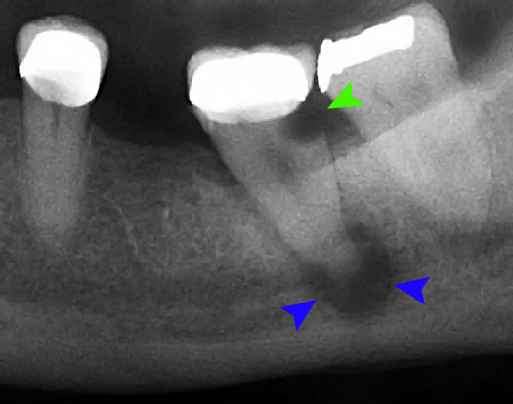
Dientes
Presencia o pérdida de piezas dentales
Presencia de restauraciones
Presencia de infecciones dentales

Slide 35
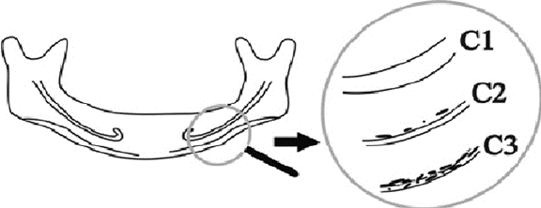
Índice de Klemetti
“Índice de cortical mandibular”
Objetivo de evaluar la densidad del hueso mandibular para la detección temprana de osteoporosis
Valora los cambios en la cortical mandibular distal al foramen mentoniano

Slide 36
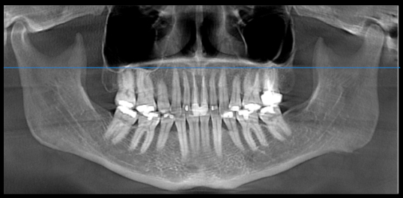

Slide 37
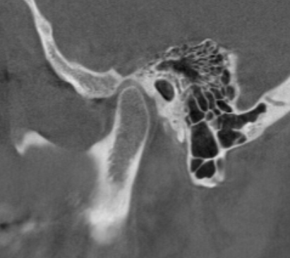
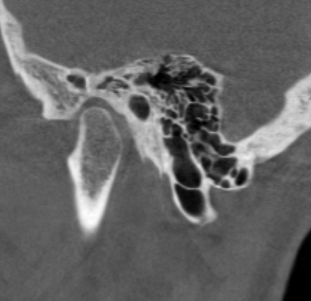

Slide 38
Posición condilar óptima según Kazumi Ikeda

Slide 39
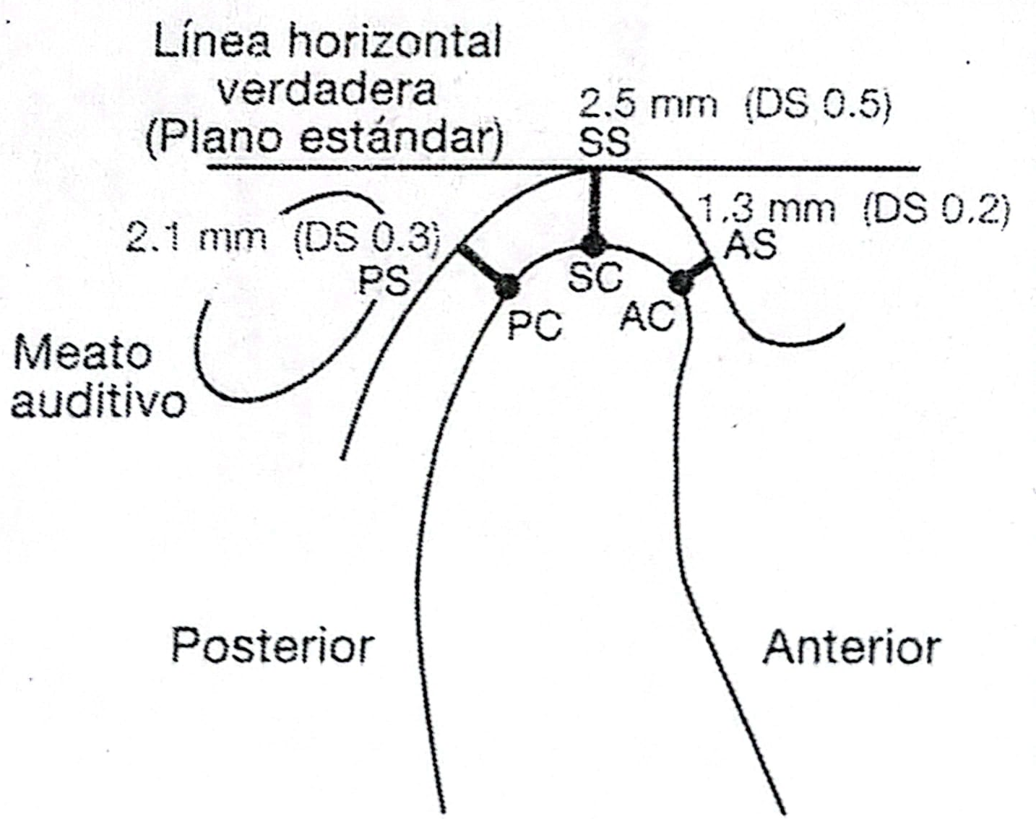
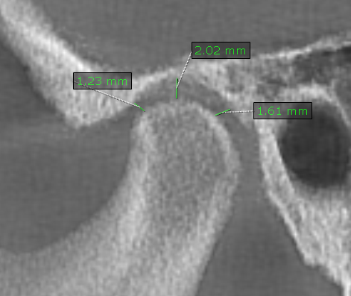
Posterior

Slide 40
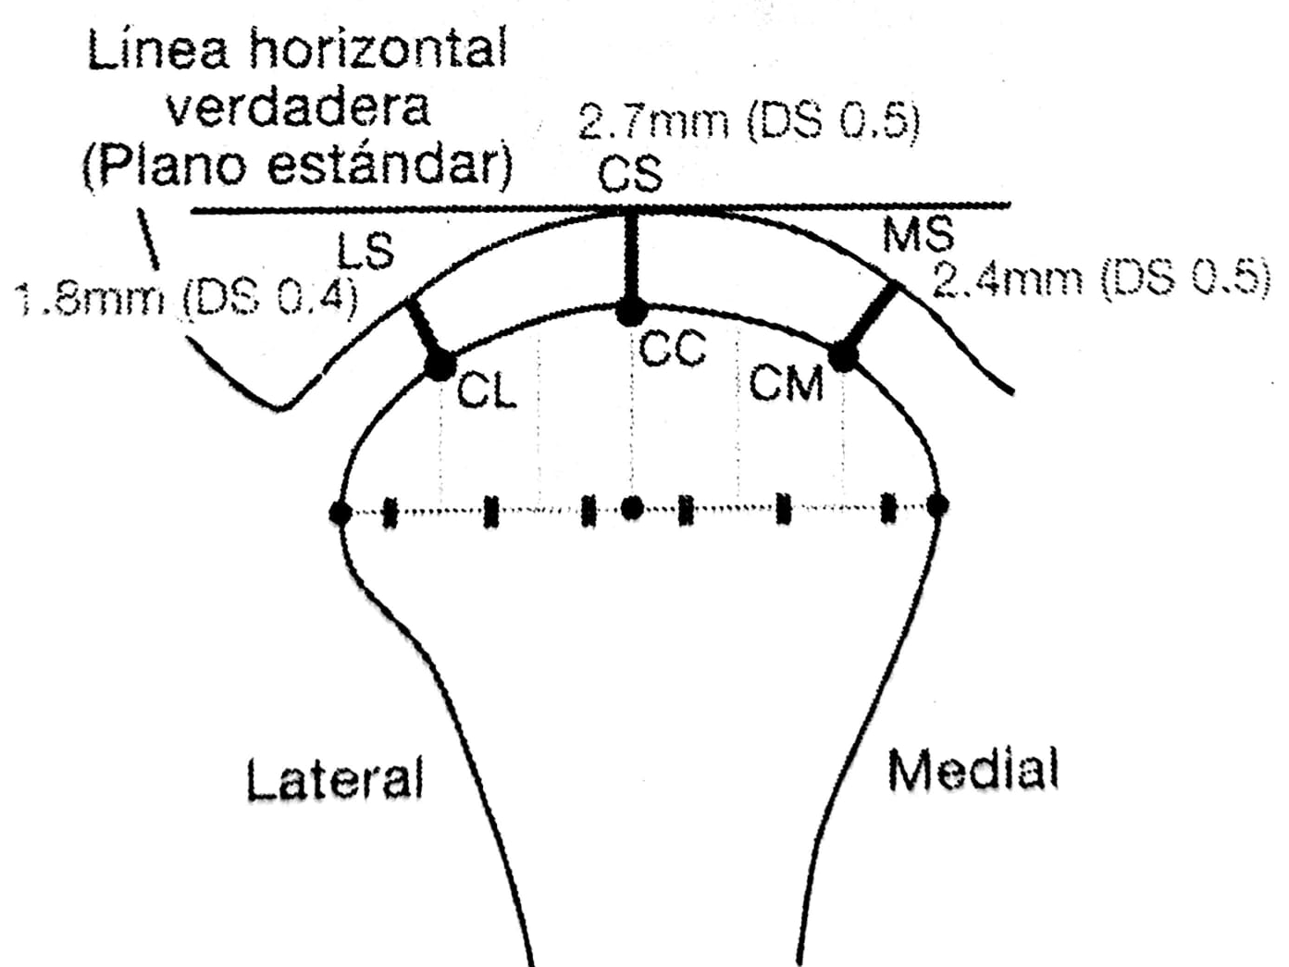
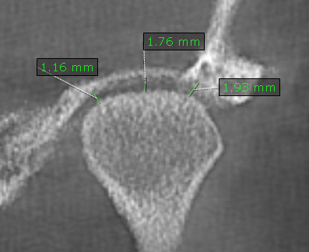
Lateral

Slide 41
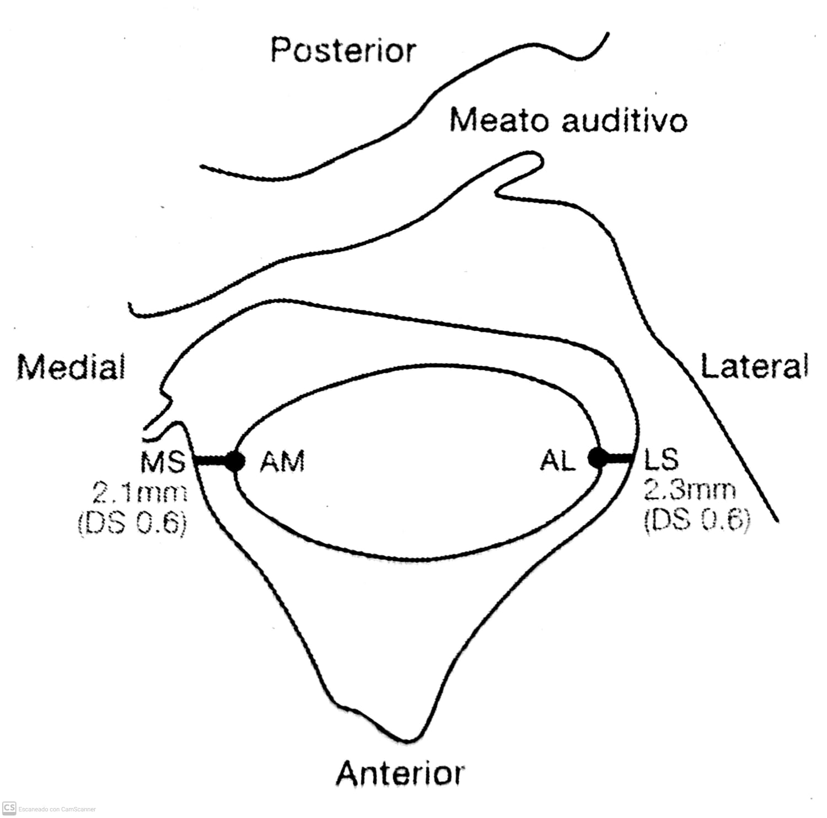
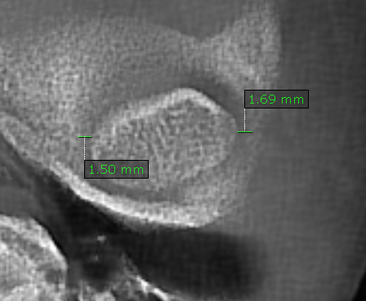
Posterior

Slide 42
Espacios funcionales cervicales

Slide 43
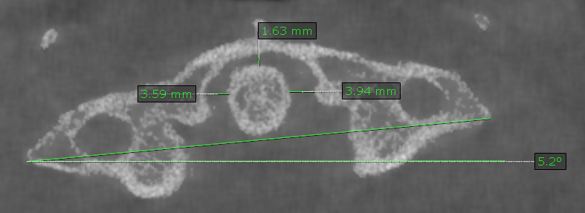

Slide 44
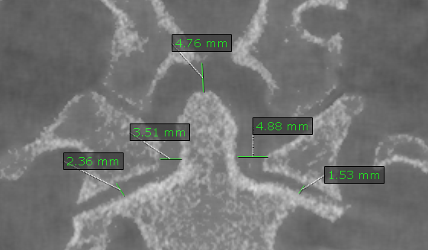

Slide 45
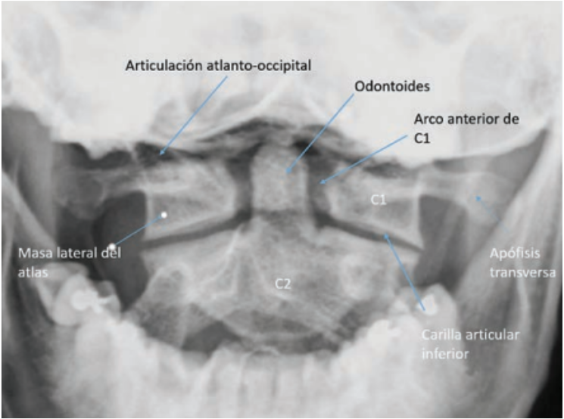

Slide 46
Triángulo de Rocabado

Slide 47
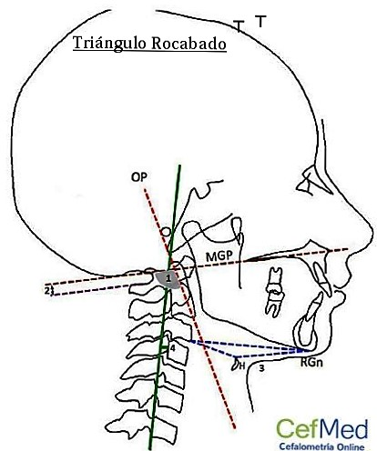
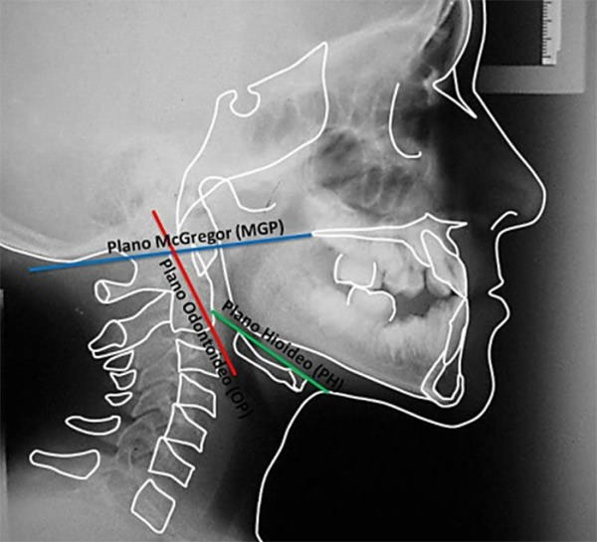
Plano de McGregor
Plano odontoideo
El espacio C0-C1 (4-9 mm)
El triángulo hioideo

Slide 48
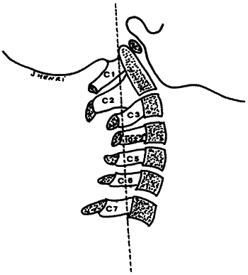
Profundidad normal esperada es de 10 ± 2 mm.
Rectificación cervical: menor a 8 mm
Curva cifótica: valores son expresados en cifras negativas (<1)
Curvatura lordótica: valores mayores a 12 mm

Slide 49
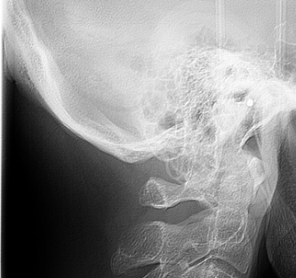
Distancia entre occipital y arco posterior del atlas
4 a 9 mm
<4 mm Relación con extensión craneal
>9 mm Relación con flexión craneal

Slide 50
Importancia de los estudios pre y post TX

Slide 51
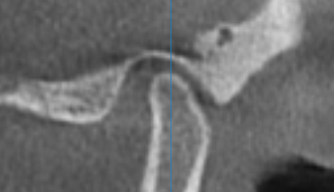
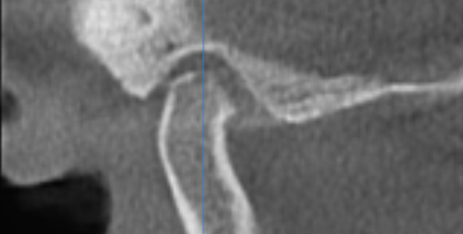
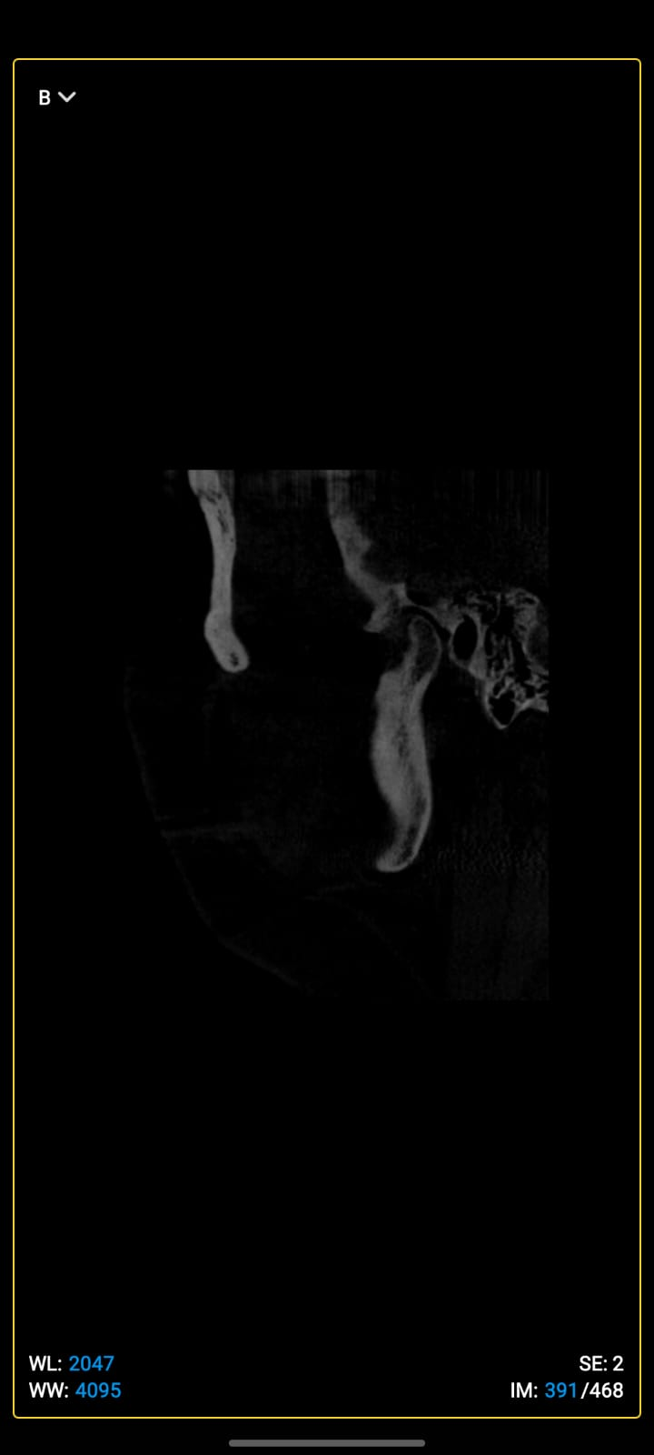
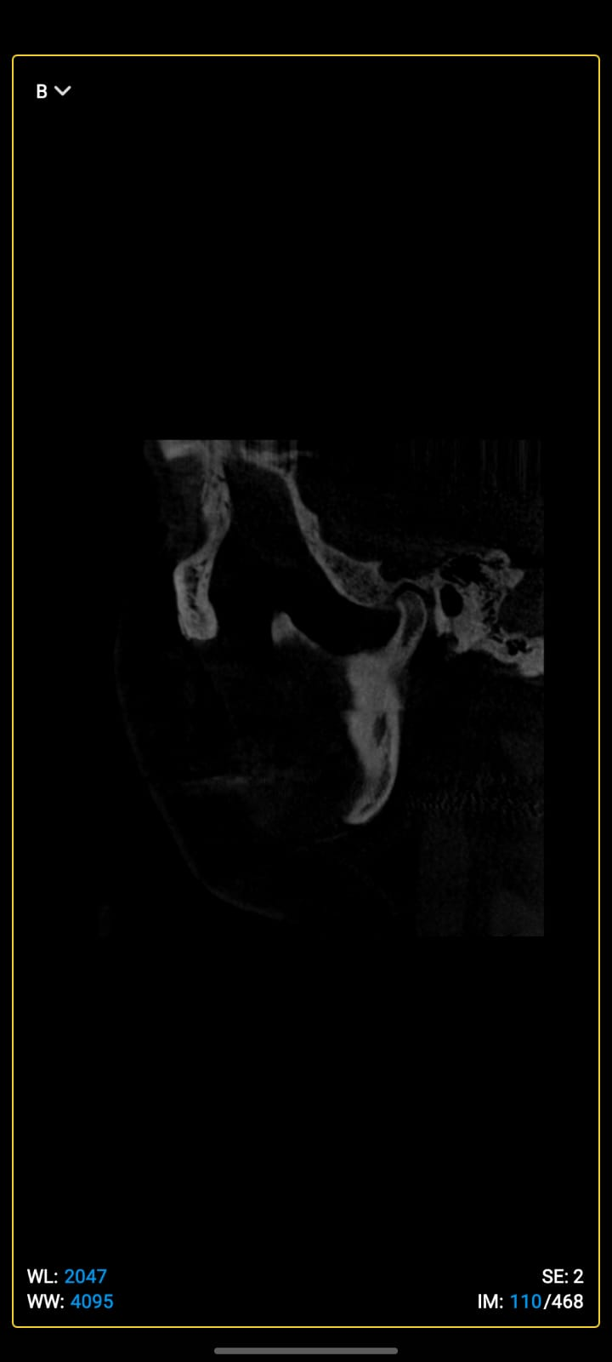

Slide 52
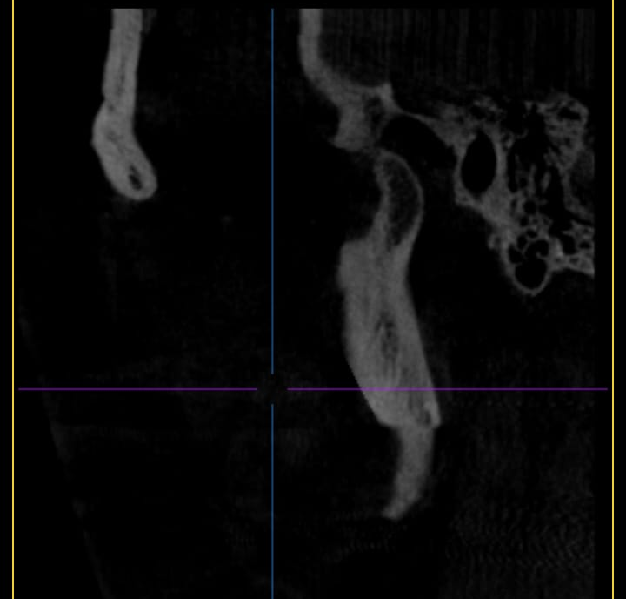
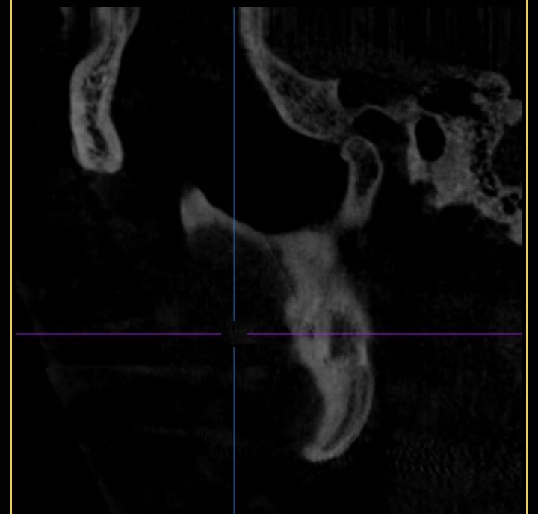

Slide 53
Resonancia magnética

Slide 54
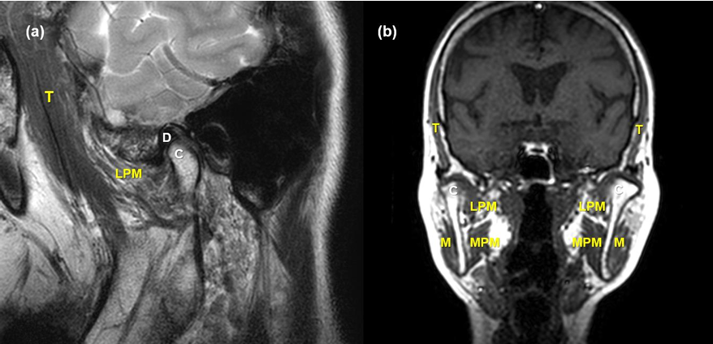

Slide 55
Imagenología correlacionada con la clínica

Slide 56
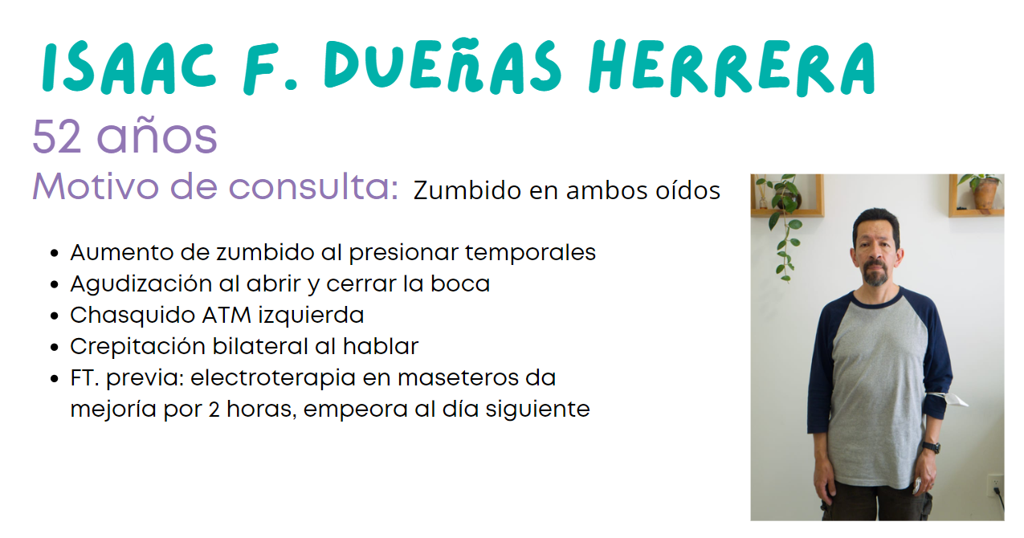

Slide 57


Slide 58




Slide 59


Slide 60


Slide 61


Slide 62


Slide 63


Slide 64


Slide 65


Slide 66


Slide 67
Estudios complementarios

Slide 68



Slide 69


Slide 70


Slide 71


Slide 72


